Slide 1
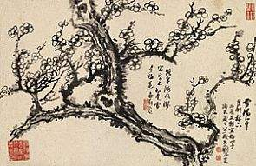

Slide 3
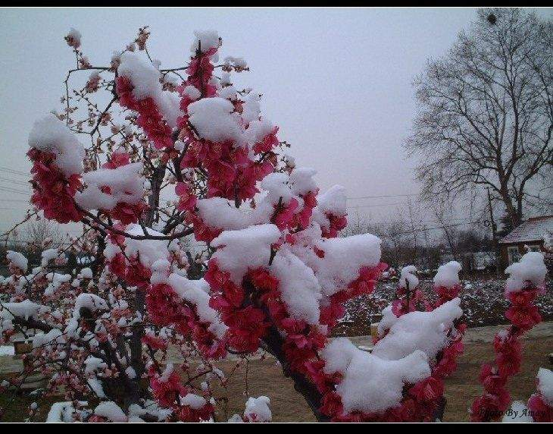

Slide 4
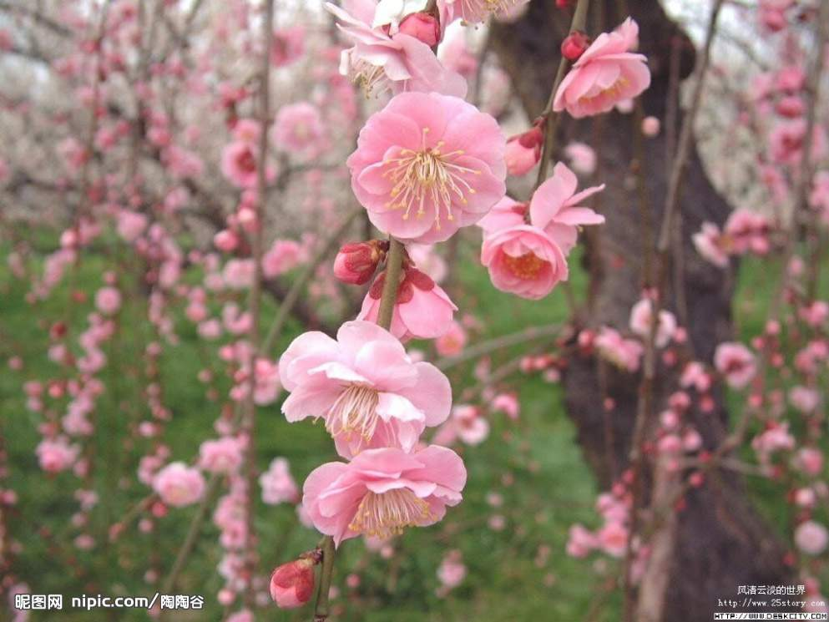

Slide 5
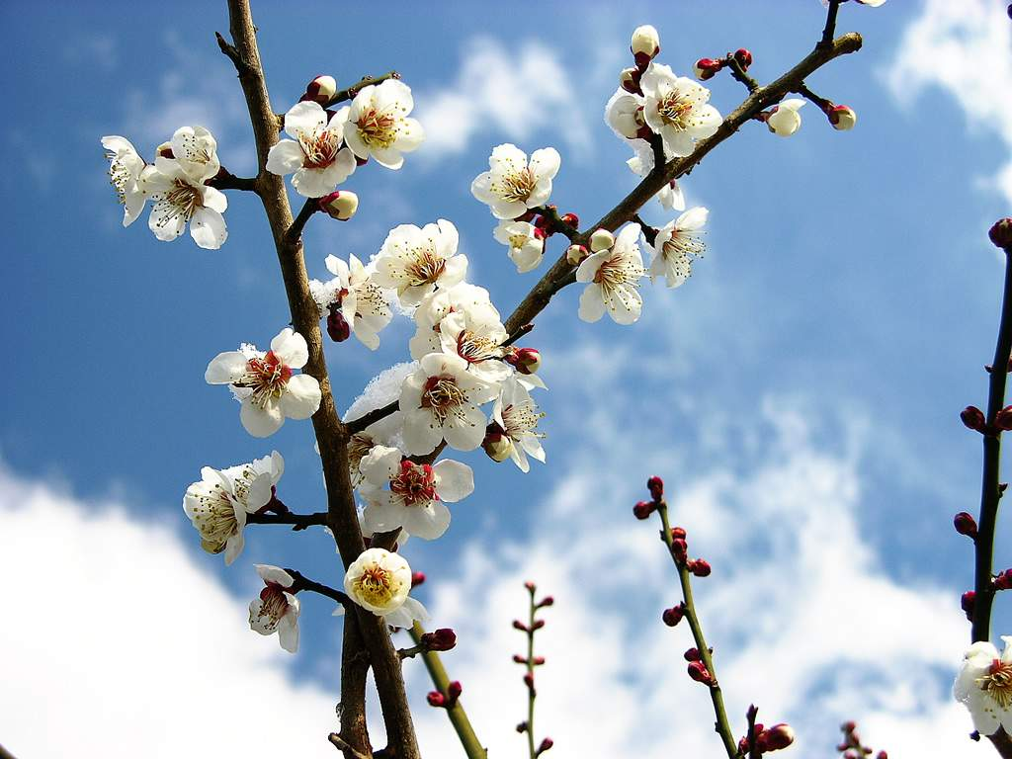

Slide 7
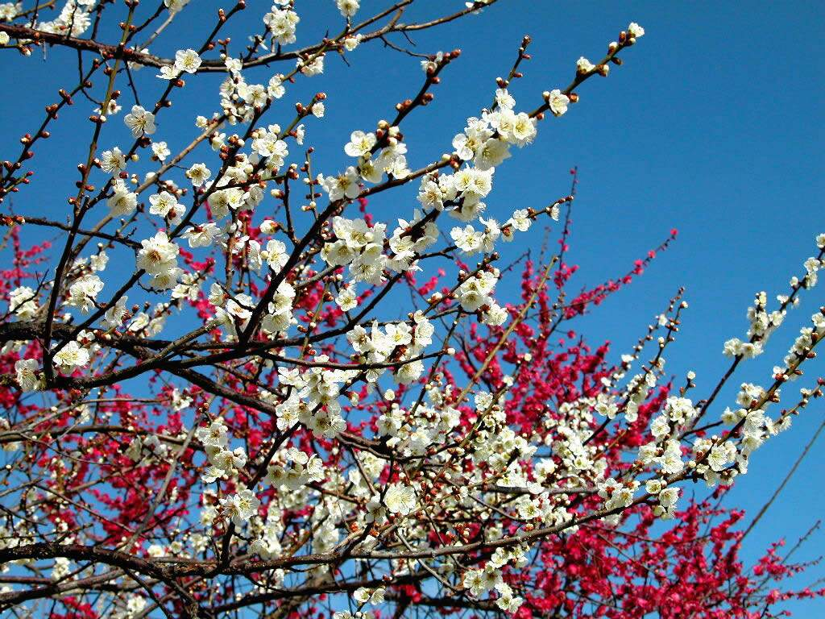

Slide 8
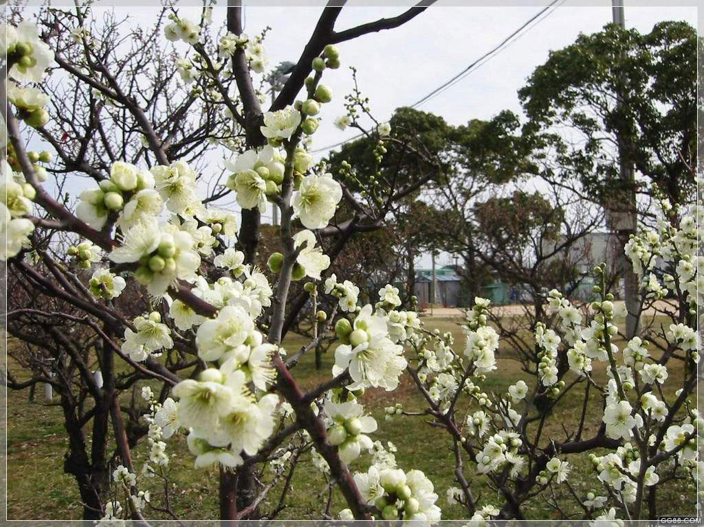

Slide 9
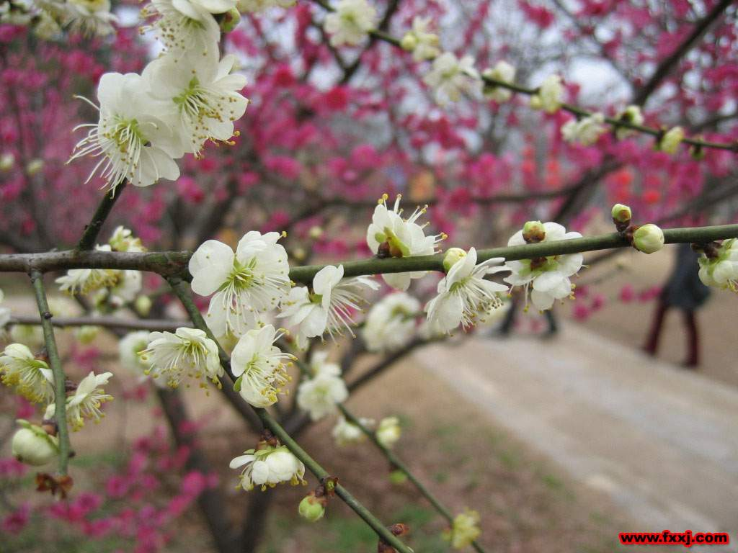

Slide 10
疏影横斜水清浅，暗香浮动月黄昏。
------林逋《山园小梅》
遥知不是雪，为有暗香来。
------王安石《梅花》
零落成泥碾作尘，只有香如故。
------陆游《卜算子.咏梅》
若非一番寒彻骨，哪得梅花扑鼻香。
------姜育恒《梅花三弄》

Slide 11
画梅须具梅气骨，
人与梅花一样清 。

Slide 13
墨梅
王冕
吾家/洗砚//池头树，
个个/花开//淡墨痕。
不要/人夸//好颜色，
只流/清气//满乾坤。

Slide 14
一树梅花千首诗，
铸就中华民族魂。

Slide 15
作业：
松竹梅被称为“岁寒三友”，课后搜集有关“岁寒三友”的诗句，办一期以“岁寒三友”为主题的小报。

Slide 16
《梅花绝句》【宋】陆游
闻道梅花圻晓风，雪堆遍满四山中。
何方可化身千亿，一树梅花一放翁。
《早梅》【唐】张谓
一树寒梅白玉条，回临村路傍溪桥。
不知近水花先发，疑是经冬雪未销。

Slide 17
《雪梅》【宋】卢梅坡
梅雪争春未肯降，骚人阁笔费评章。
梅须逊雪三分白，雪却输梅一段香。
《白梅》【元】王冕
冰雪林中著此身，不同桃李混芳尘。
忽然一夜清香发，散作乾坤万里春。

